Slide 1
Řešení úloh lineárního programování
Ing. Radomír Perzina, Ph.D.

Slide 2
Řešení úloh lineárního programování
Víme, že hledání řešení úlohy lineárního programování lze podstatně zjednodušit zaměřením se na množinu bázových řešení dané úlohy lineárního programování.
Navzdory takovému zjednodušení by výpočet zabral více času, než má kdokoliv k dispozici.
Další zjednodušení pro hledání řešení úloh lineárního programování představuje simplexová metoda.
Tuto metodu poprvé představil George B. Dantzig v roce 1947.
Algoritmus simplexové metody byl časopisem „Computing in Science and Engineering“ vyhlášený jako jeden z deseti nejdůležitějších algoritmů dvacátého století.

Slide 3
  Principy simplexové metody
Simplexová metoda je založena na myšlence nalézt jedno počáteční bázové řešení a v případě, že toto bázové řešení není optimální, přejít k jinému, „lepšímu“ bázovému řešení
„Lepší“ bázové řešení zlepšuje hodnotu účelové funkce – zvyšuje hodnotu účelové funkce v případě maximalizačního problému, snižuje hodnotu účelové funkce v případě minimalizačního problému.

Slide 4
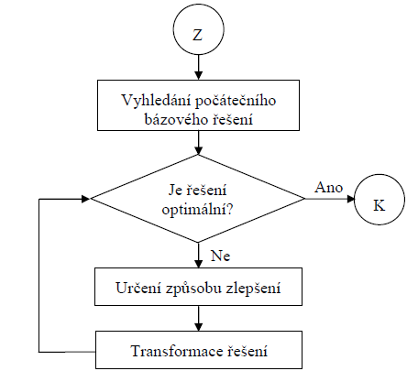
Principy simplexové metody

Slide 5
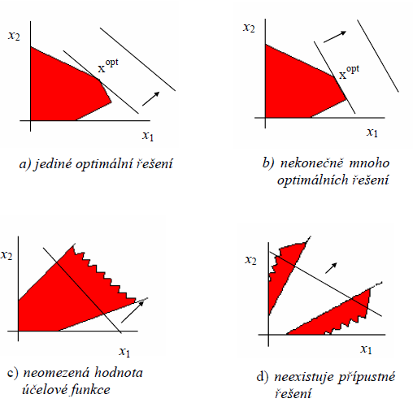
Možnosti zakončení výpočtu simplexovou metodou

Slide 6
Možnosti zakončení výpočtu simplexovou metodou
Úloha má právě jedno optimální řešení.
Úloha má nekonečně mnoho optimálních řešení. Například v úloze o dvou proměnných tato situace nastane tehdy, když je směrnice přímky odpovídající účelové funkci stejná jako směrnice jedné z hran mnohoúhelníku množiny přípustných řešení.
Úloha má neomezenou množinu přípustných řešení. V tomto případě lze vždy nalézt přípustné řešení s libovolně velkou hodnotou účelové funkce. Neexistuje však přípustné řešení s největší hodnotou účelové funkce, a proto optimální řešení neexistuje.
Množina přípustných řešení je prázdná, a proto úloha nemá žádné přípustné a ani optimální řešení.

Slide 7
Ukázka jednostupňové simplexové metody

Slide 8
Postup výpočtu pomocí simplexové metody
Dvě základní fáze výpočtu:
Nalezení výchozího (počátečního) řešení
Testování, zda nalezené řešení je optimální. Pokud není optimálním řešením, je nalezeno nové, lepší bázové řešení s vyšší hodnotou účelové funkce, které je opět testováno. Po konečném počtu iterací výpočet končí.

Slide 9
Jednofázová iterační metoda
V některých případech je nalezení výchozího základního řešení tak jednoduché, že se lze omezit pouze na druhou, iterační fázi. Takový postup se nazývá jednofázová iterační metoda.

Slide 10
Dvoufázová iterační metoda
V případě, že nalezení základního řešení není jednoduché, případně takové řešení neexistuje, mluvíme o dvoufázové simplexové metodě. U dvoufázové metody se pro hledání základního řešení používají takzvané pomocné (umělé) proměnné, o které se rozšíří ekvivalentní soustava rovnic omezujících podmínek.

Slide 11
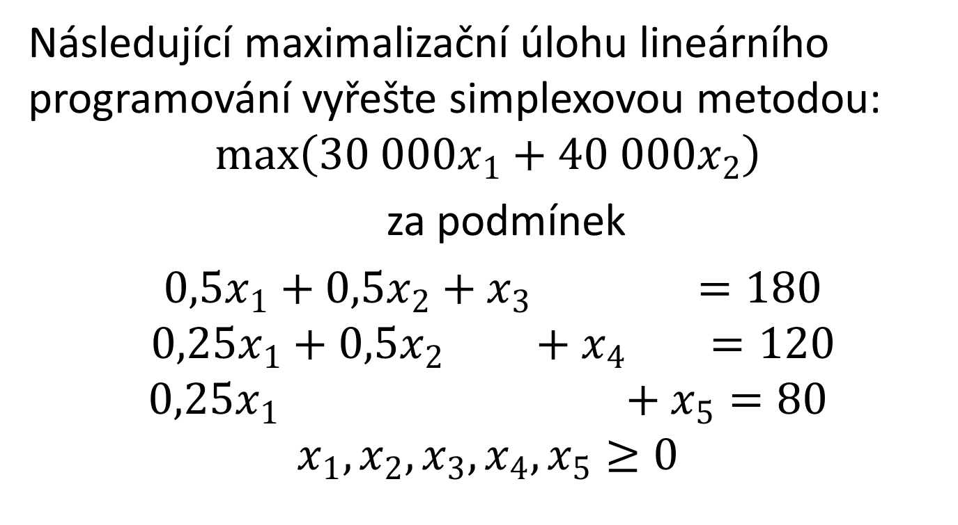
Příklad – jednostupňová iterační metoda
Následující maximalizační úlohu lineárního programování vyřešte simplexovou metodou:
$$max\left(30 000x_{1}+40 000x_{2}\right)$$
za podmínek
$0,5x_{1}+0,5x_{2}+x_{3} =180$
$$0,25x_{1}+0,5x_{2} +x_{4} =120$$
$$0,25x_{1} +x_{5}=80$$
$$x_{1},x_{2},x_{3}, x_{4},x_{5}≥0$$

Slide 12
Kanonický tvar soustavy rovnic
Ekvivalentní soustava rovnic má tři řádky a také tři jednotkové sloupce vektorů, které lze uspořádat do jednotkové matice; takový tvar soustavy rovnic se nazývá kanonický tvar:

Slide 13
Základní řešení – jednostupňová iterační metoda
Základní řešení lze jednoduše odvodit tak, že proměnným, které odpovídají jednotkové matici přiradíme hodnoty odpovídajících pravých stran a nazveme je základní proměnné.
Ostatním proměnným v základním řešení přiřadíme hodnotu 0 a nazveme je nezákladní proměnné.

Slide 14
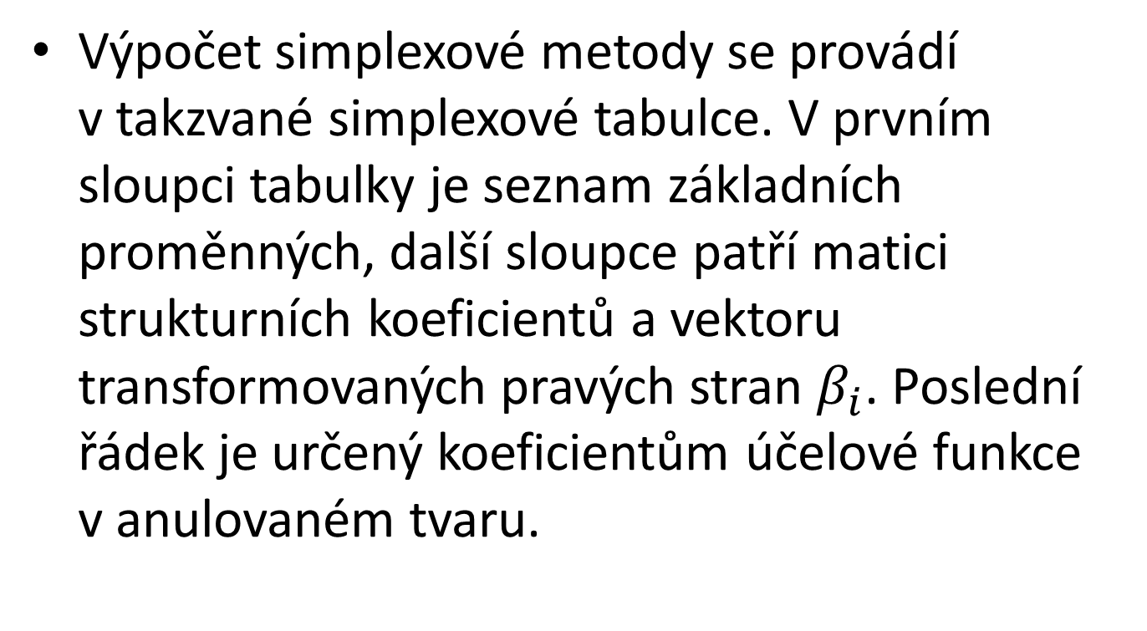
Popis simplexové tabulky
Výpočet simplexové metody se provádí v takzvané simplexové tabulce. V prvním sloupci tabulky je seznam základních proměnných, další sloupce patří matici strukturních koeficientů a vektoru transformovaných pravých stran $β_{i}$. Poslední řádek je určený koeficientům účelové funkce v anulovaném tvaru.

Slide 15
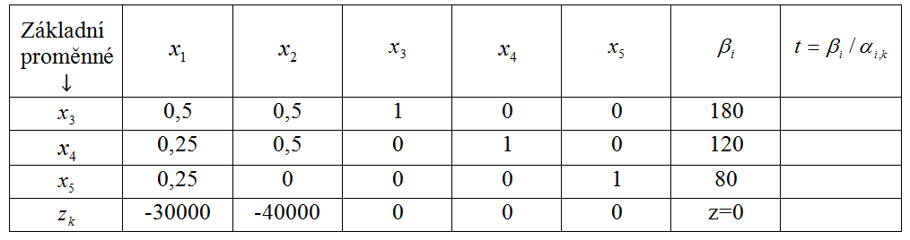

Úvodní simplexová tabulka pro zadaný příklad
V zadaném příkladu jsou nezákladní proměnné $x_{1}$a $x_{2}$, základní proměnné jsou $x_{3}$, $x_{4}$ a $x_{5}$. Základní řešení:${ x}_{1}=$0, $x_{2}=$0 , $x_{3}=$180 , $x_{4}=$120 a $x_{5}=$80 .
Účelová funkce v anulovaném tvaru:
$z−30000x_{1}$-40000$x_{2}=0$

Slide 16
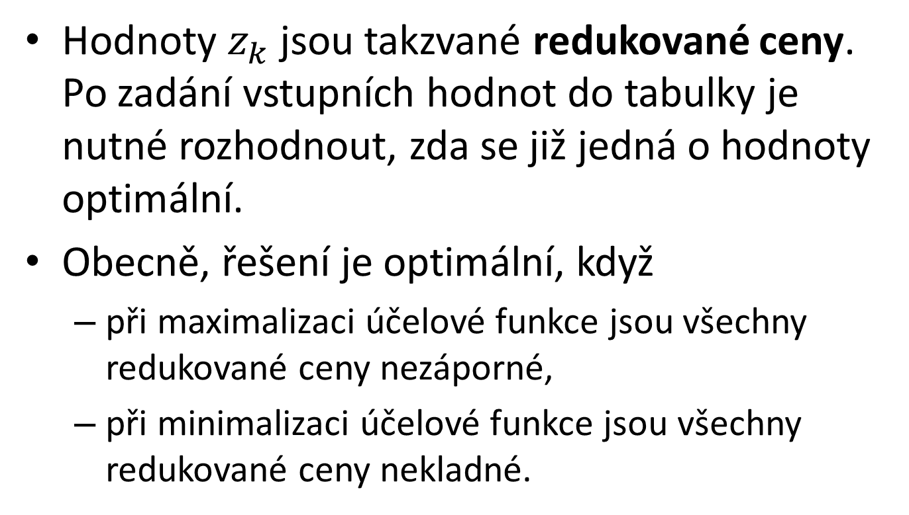
Redukované ceny
Hodnoty $z_{k}$ jsou takzvané redukované ceny. Po zadání vstupních hodnot do tabulky je nutné rozhodnout, zda se již jedná o hodnoty optimální.
Obecně, řešení je optimální, když
  při maximalizaci účelové funkce jsou všechny redukované ceny nezáporné,
  při minimalizaci účelové funkce jsou všechny redukované ceny nekladné.

Slide 17

Příklad
V našem případě se nejedná o optimální řešení, protože hodnoty $z_{1}=−30000$ a $z_{2}=−40000$ jsou záporné.

Slide 18
Nové základní řešení
Nové základní řešení dostaneme postupem:
Volba vstupující proměnné z nezákladních proměnných.
Volba vystupující proměnné ze základních proměnných.
Přepočet simplexové tabulky, vstupující proměnná se stane základní proměnnou, vystupující proměnná se stane nezákladní proměnnou.

Slide 19
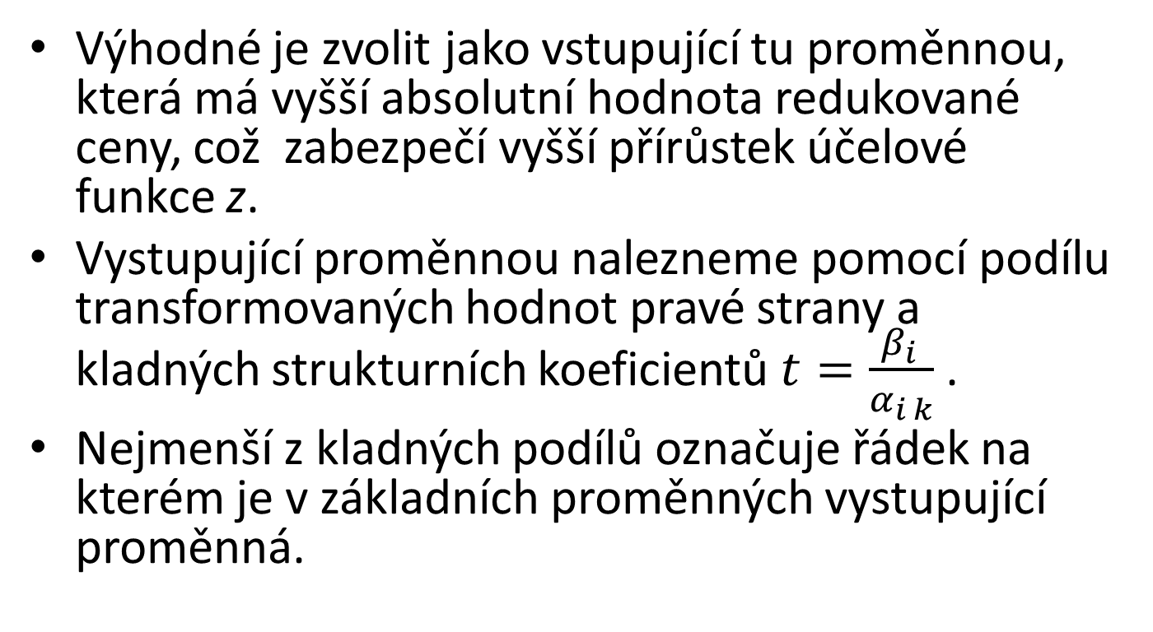
Volba vstupující a vystupující proměnné
Výhodné je zvolit jako vstupující tu proměnnou, která má vyšší absolutní hodnota redukované ceny, což zabezpečí vyšší přírůstek účelové funkce z.
Vystupující proměnnou nalezneme pomocí podílu transformovaných hodnot pravé strany a kladných strukturních koeficientů $t=\frac{β_{i }}{α_{i k}}$ .
Nejmenší z kladných podílů označuje řádek na kterém je v základních proměnných vystupující proměnná.

Slide 20
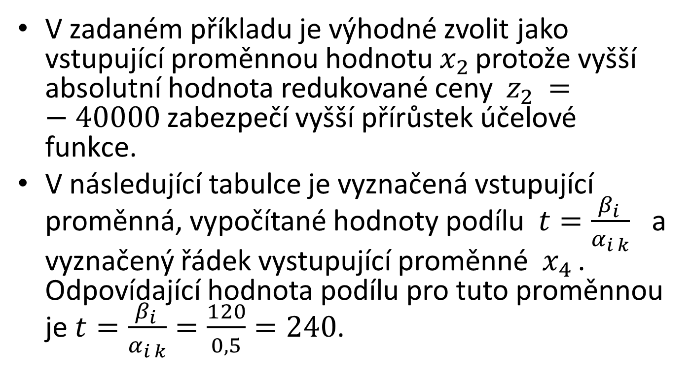
Příklad
V zadaném příkladu je výhodné zvolit jako vstupující proměnnou hodnotu $x_{2 }$protože vyšší absolutní hodnota redukované ceny $z_{2 }=−40000$zabezpečí vyšší přírůstek účelové funkce.
V následující tabulce je vyznačená vstupující proměnná, vypočítané hodnoty podílu $t=\frac{β_{i }}{α_{i k}}$ a vyznačený řádek vystupující proměnné $x_{4 }$. Odpovídající hodnota podílu pro tuto proměnnou je $t=\frac{β_{i }}{α_{i k}}=\frac{120}{0,5}=240$.

Slide 21
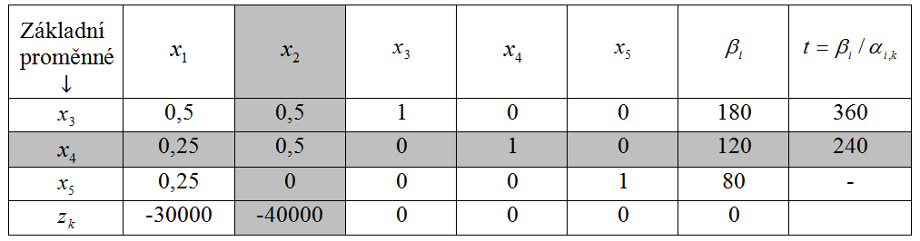
Volba vstupující a vystupující proměnné
Vstupující proměnná

Slide 22
Další postup
Vstupující proměnná určuje klíčový řádek a vystupující proměnná klíčový sloupec simplexové tabulky. Na jejich průsečíku leží klíčový prvek tabulky. Tabulku přepočítáme pomocí Gaussovy eliminační metody tak, aby v klíčovém sloupci byla na místě klíčového prvku jednička, ostatní prvky zůstanou nulové.

Slide 23
Postup výpočtu
Klíčový řádek dělíme klíčovým prvkem (číslem 0,5)
Na ostatní řádky Gaussova eliminační metoda:
  Na místo nad klíčovým prvkem musíme dostat nulu, čeho dosáhneme například odečítaním třetího řádku tabulky od druhého řádku
  Stejný postup použijeme u ostatních řádků.
Vystupující proměnnou nahradíme vstupující proměnnou.

Slide 24
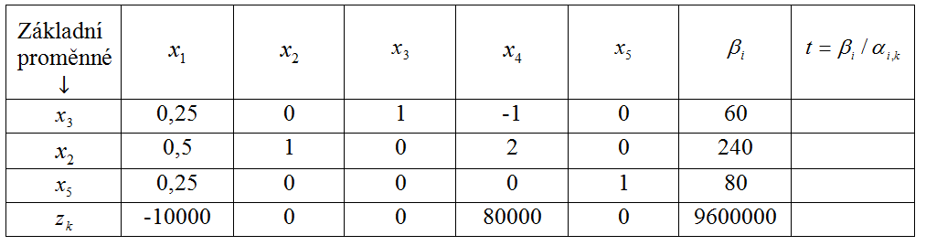

Přepočítaná tabulka
Ani v tomto případě se nejedná o optimální řešení, protože $z_{1}=−10000$ je záporné číslo.

Slide 25
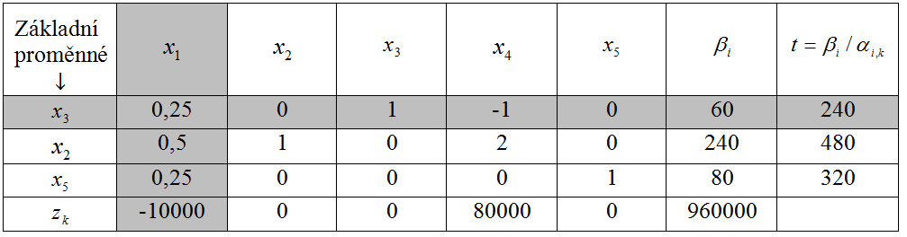
Volba nové vstupující a vystupující proměnné
Pokračujeme přepočtem simplexové tabulky; klíčový řádek dělíme klíčovým prvkem (v našem případě číslem 0,25) a na ostatní řádky použijeme Gaussovu eliminační metodu tak, abychom na ostatní místa klíčového sloupce dostali nuly.

Slide 26
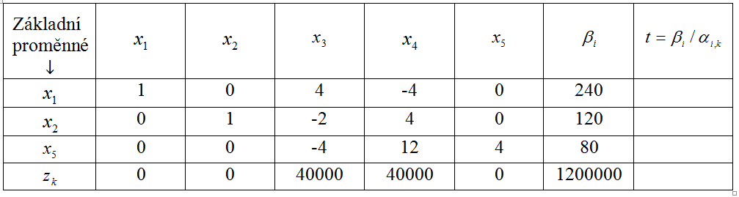

Výsledná tabulka
Všechny hodnoty $z_{k}$ jsou již po tomto kroku nezáporné, nalezené řešení je optimálním řešením.
Hodnoty základních proměnných a účelové funkce odečítáme ve sloupci hodnot $β_{i}$, nezákladní proměnné jsou nulové. Výsledné řešení $x=(240,120,0,0,80)$ je optimálním řešením, hodnota účelové funkce pro tohle řešení je $z=12000000$ .

Slide 27
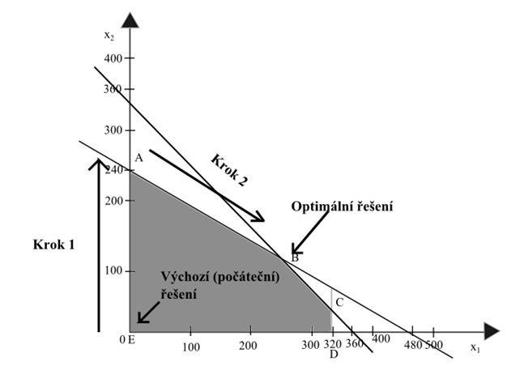
Znázornění situace
Pro nalezení řešení bylo potřeba dvou kroků:

Slide 28
Řešení úloh lineárního programování pomocí nástroje Řešitel programu Excel

Slide 29
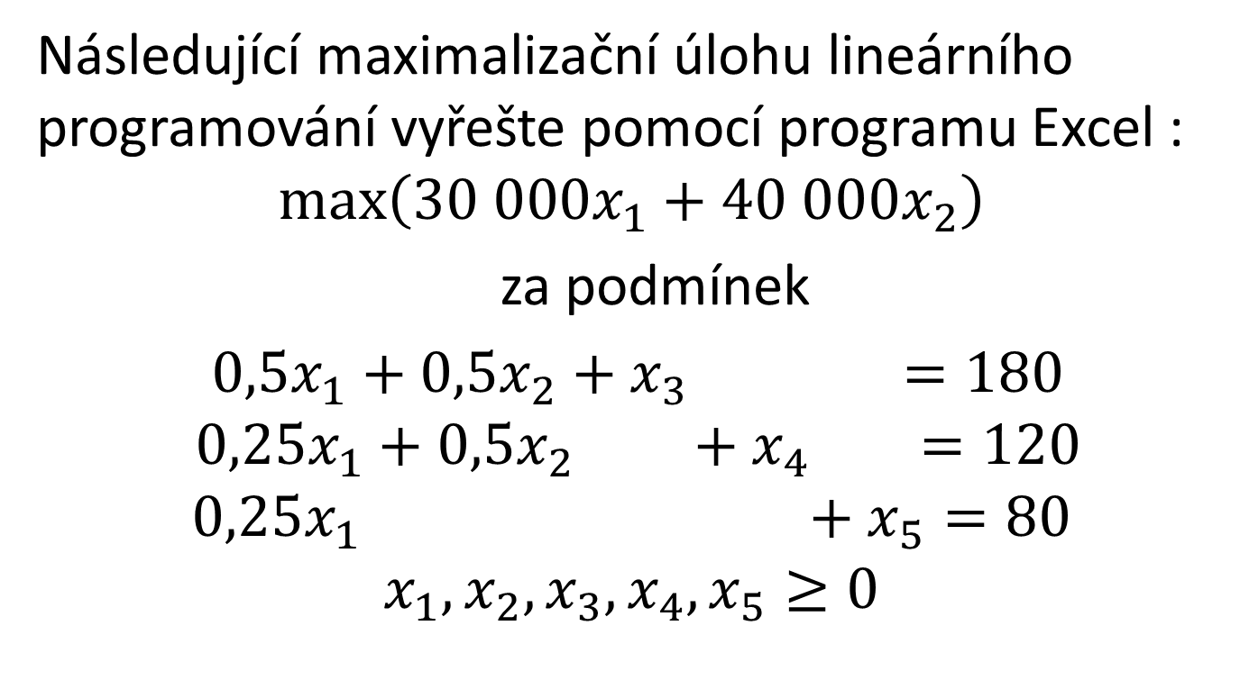
Příklad
Následující maximalizační úlohu lineárního programování vyřešte pomocí programu Excel :
$$max\left(30 000x_{1}+40 000x_{2}\right)$$
za podmínek
$0,5x_{1}+0,5x_{2}+x_{3} =180$
$$0,25x_{1}+0,5x_{2} +x_{4} =120$$
$$0,25x_{1} +x_{5}=80$$
$$x_{1},x_{2},x_{3}, x_{4},x_{5}≥0$$

Slide 30
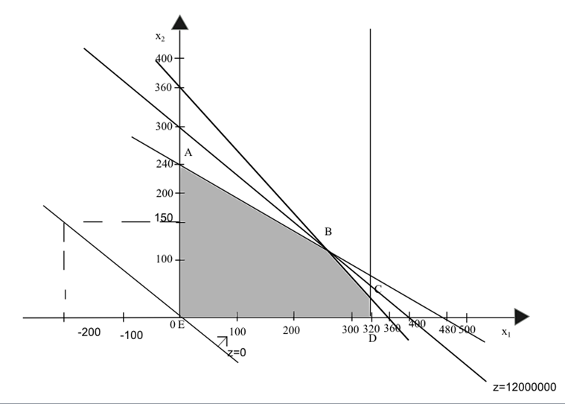
Znázornění příkladu

Slide 31
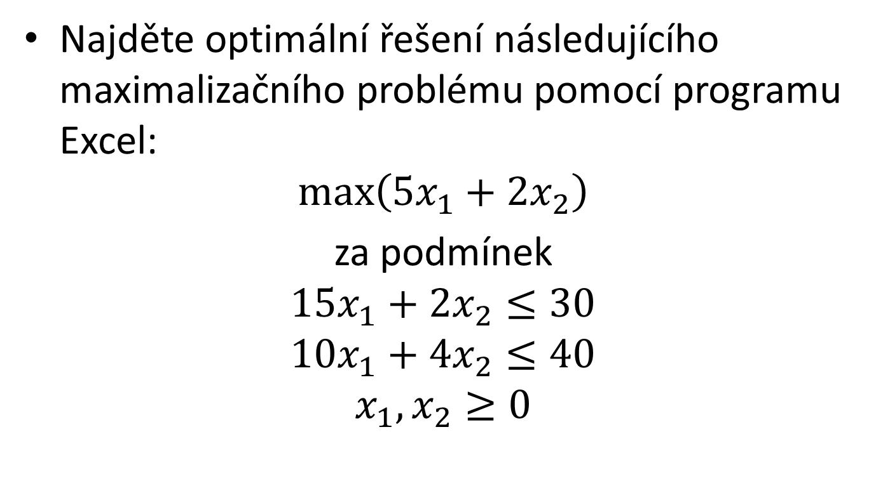
Příklad 2
Najděte optimální řešení následujícího maximalizačního problému pomocí programu Excel:
$$max\left(5x_{1}+2x_{2}\right)$$
za podmínek
$$15x_{1}+2x_{2}≤30$$
$$10x_{1}+4x_{2}≤40$$
$$x_{1},x_{2}≥0$$

Slide 32
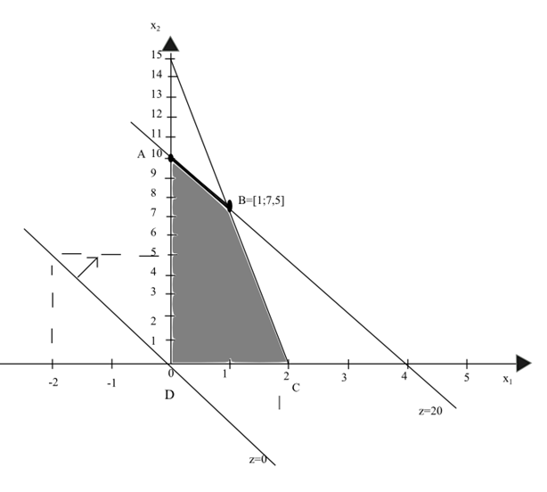
Příklad 2 - znázornění

Slide 33
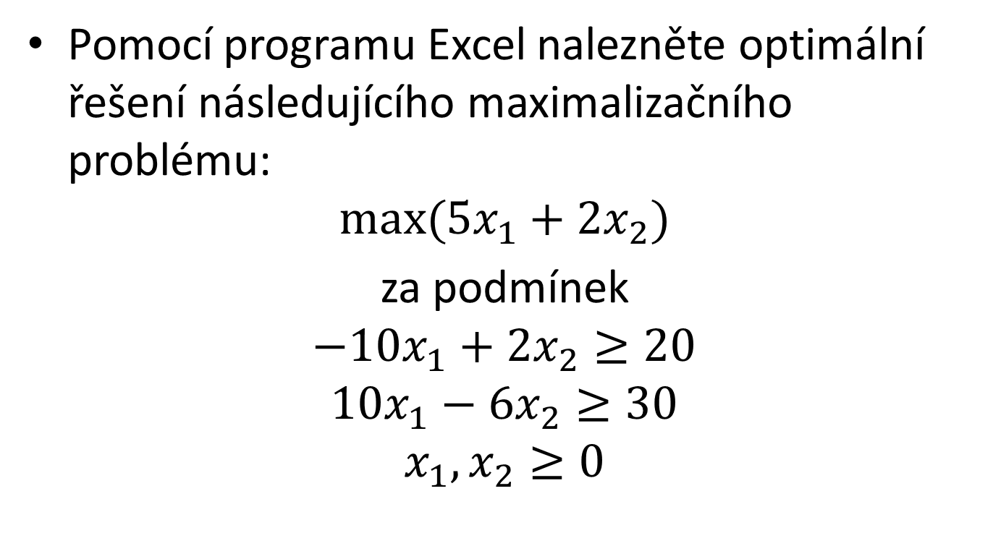
Příklad 3
Pomocí programu Excel nalezněte optimální řešení následujícího maximalizačního problému:
$$max({5x}_{1}+2x_{2})$$
za podmínek
$$−10x_{1}+2x_{2}≥20$$
$$10x_{1}−6x_{2}≥30$$
$$x_{1},x_{2}≥0$$

Slide 34
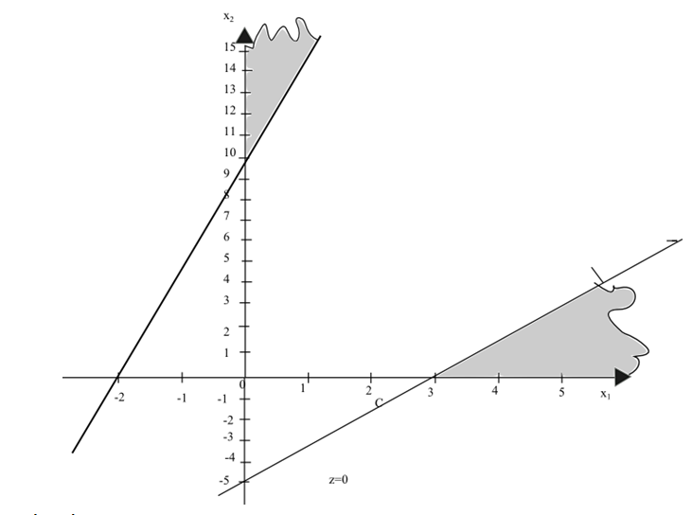
Příklad 3 - znázornění

Slide 35
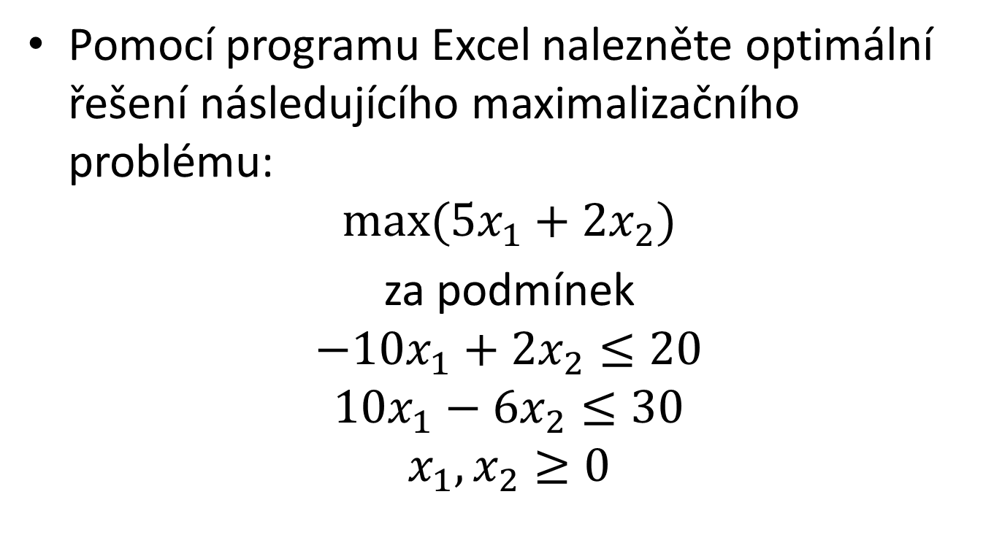
Příklad 4
Pomocí programu Excel nalezněte optimální řešení následujícího maximalizačního problému:
$$max(5x_{1}+2x_{2})$$
za podmínek
$$−10x_{1}+2x_{2}≤20$$
$$10x_{1}−6x_{2}≤30$$
$$x_{1},x_{2}≥0$$

Slide 36
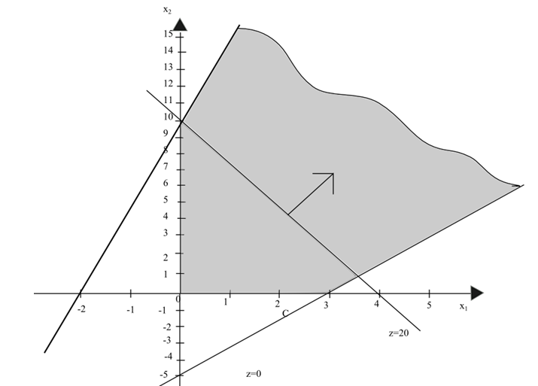
Příklad 4 - znázornění

Slide 37
Děkuji za pozornost

